Slide 1
CHAMAMENTO PÚBLICO

Slide 2
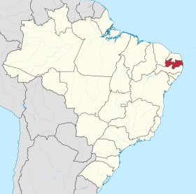
Características sociodemográficas da Paraíba
Região | Nordeste
Estados limítrofes | PE, RN e CE
Capital | João Pessoa
População estimada 2016 | 3.999.415 hab. (13º)
Densidade demográfica 2010 (hab/km²) | 66,70 hab/Km²
Área | 56.468,427 Km² (21º)
Rendimento nominal mensal domiciliar per capita da população residente 2016 | R$ 790,00
Número de Municípios | 223
Fonte: IBGE, Diretoria de Pesquisas, Coordenação de Trabalho e Rendimento, Pesquisa Nacional por Amostra de Domicílios Contínua 2016.

Slide 3
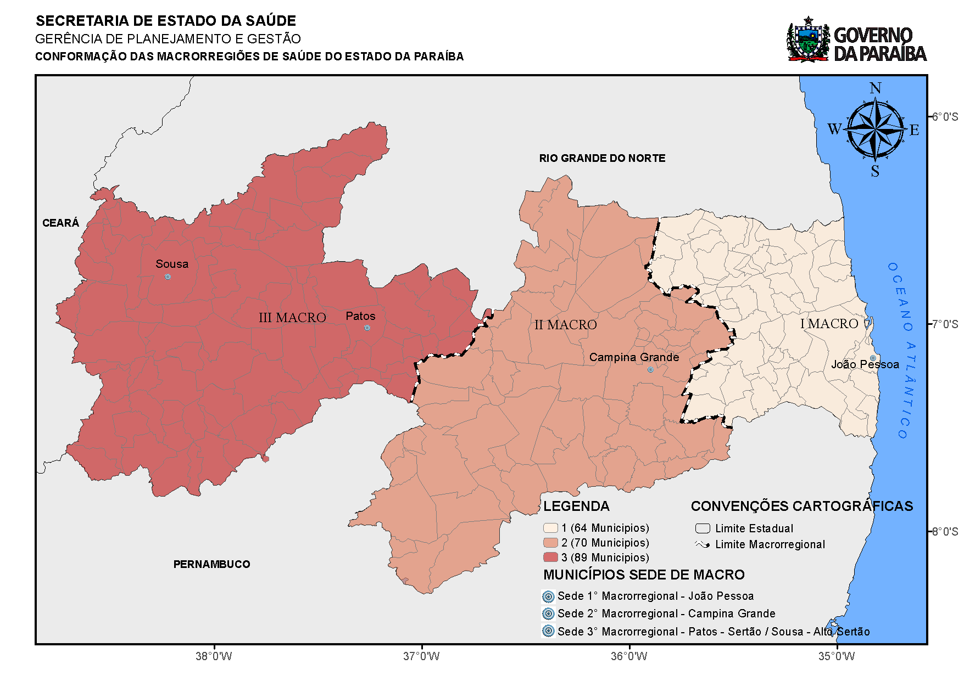
Regionalização na Paraíba Macrorregiões de Saúde

Slide 4
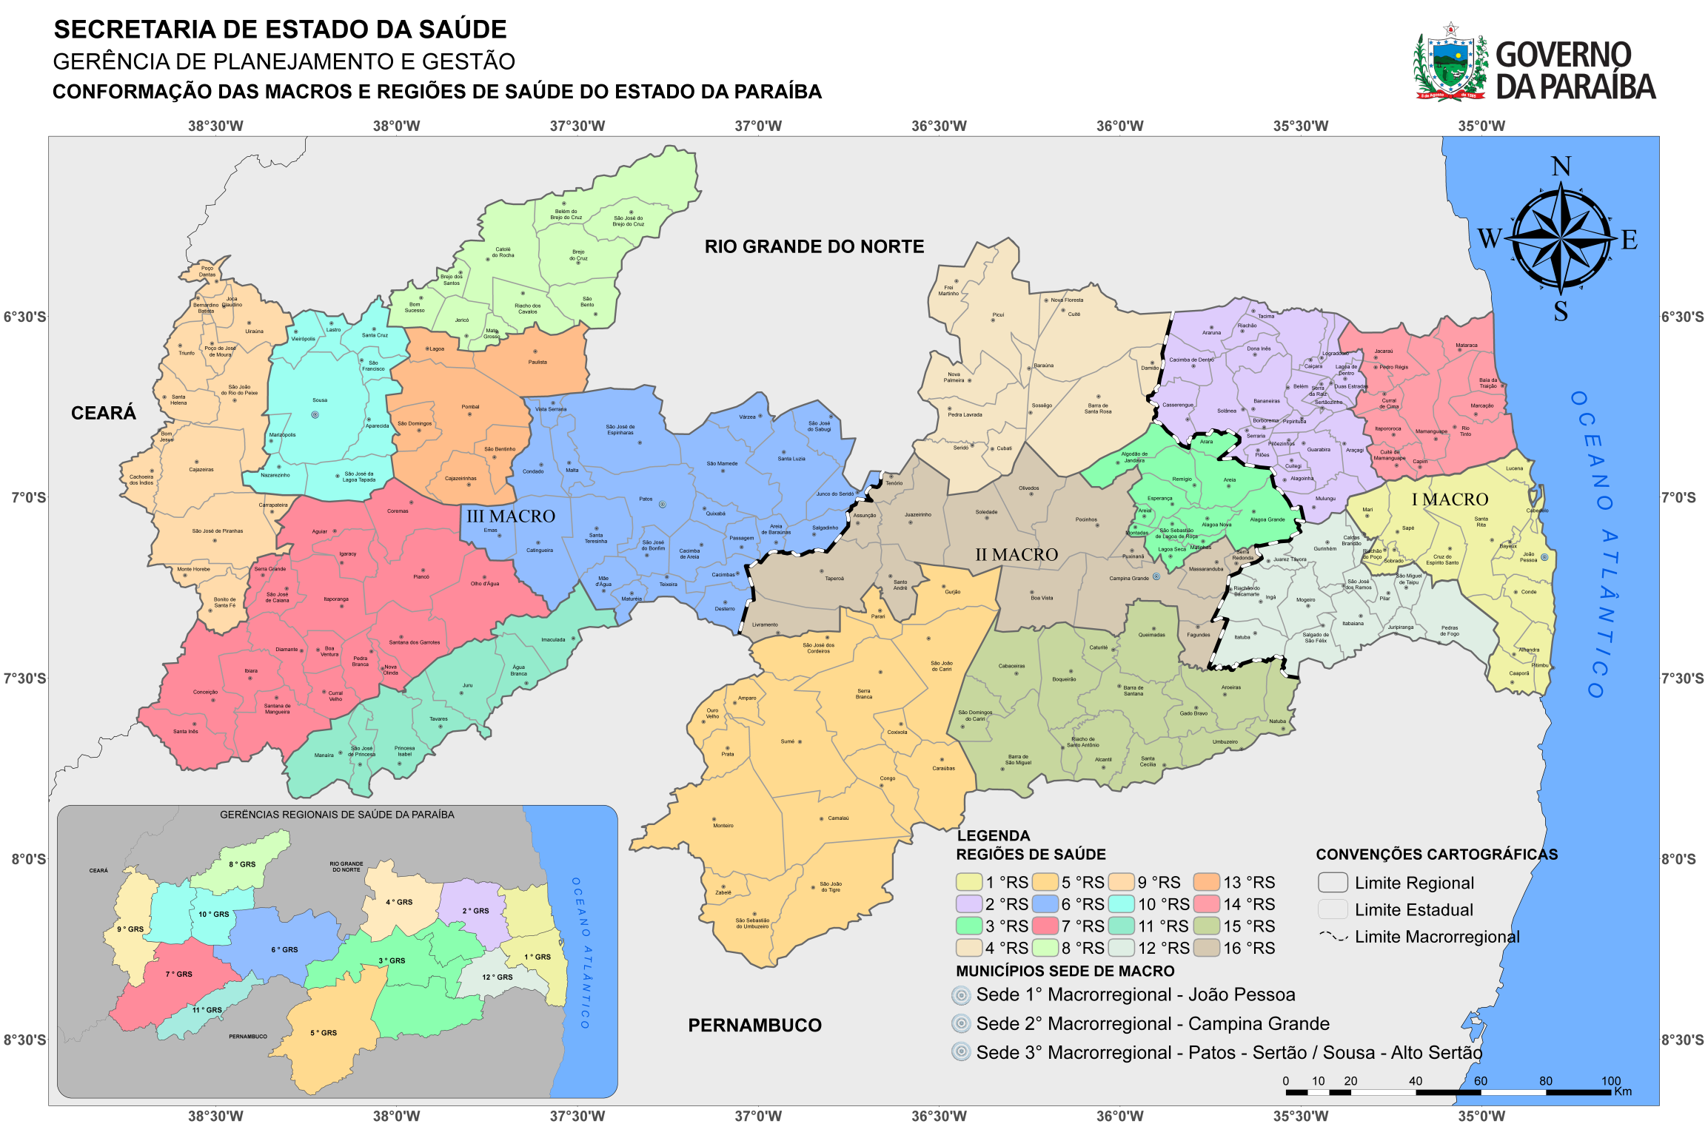
Regiões de Saúde

Slide 5
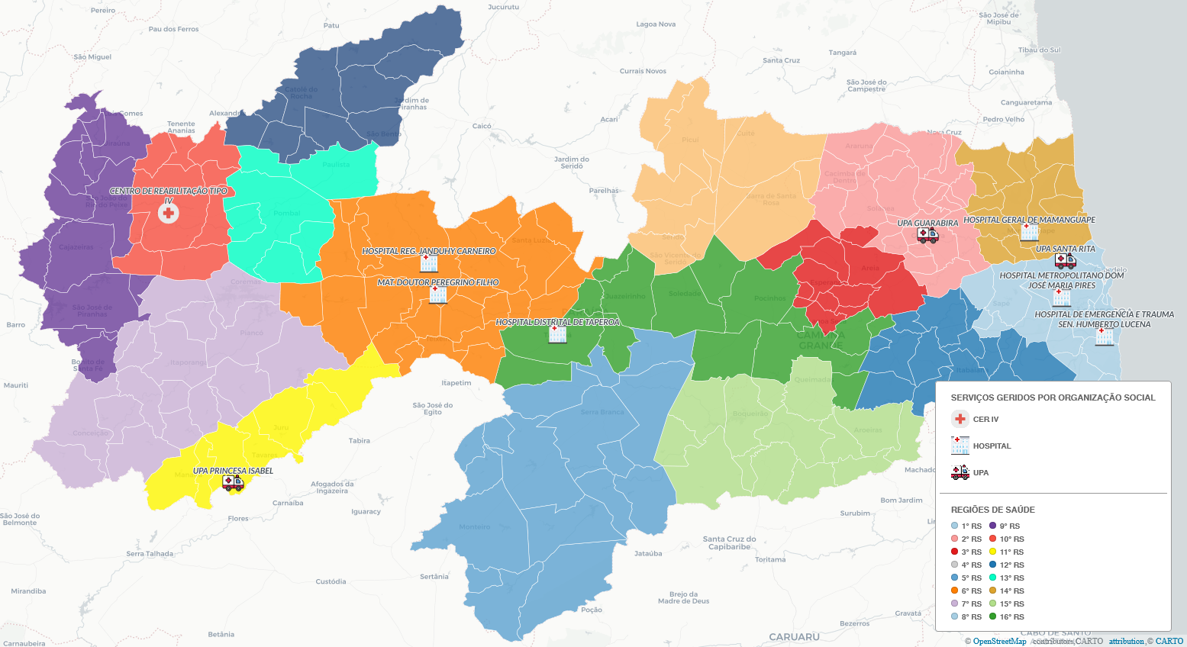
SERVIÇOS DA REDE DE ATENÇÃO À SAÚDE SOB GESTÃO PACTUADA NA PARAÍBA

Slide 6
Breve descrição histórica
2011 -Publicação da Lei Estadual nº 9.454,de 06 de outubro de 2011, que instituiu no estado da Paraíba o Programa de Gestão Pactuada;
2018-Publicação da Lei Estadual 11.233,de 11 de dezembro de 2018, que altera a Lei 9.454, de 06 de outubro de 2011, que “institui o Programa Gestão Pactuada, e Dispõe sobre a Qualificação de Organizações Sociais”.;
2019- Publicação do Decreto nº 39.079 de 1 de Abril de 2019, que regulamenta a lei Estadual nº 9.454,de 06 de outubro de,que institui o Programa de Gestão Pactuada,dispõe sobre a qualificação das Organizações Sociais e dá outras providências.

Slide 7
Caracterização das Unidades Compartilhadas.
Hospital Estadual de Emergência e Trauma Senador Humberto Lucena:
O complexo hospitalar tem como finalidade específica operacionalizar a gestão e execução das atividades e dos serviços de saúde de urgência e emergência em trauma.
O Hospital está capacitado para prestar assistência médica na área de traumatologia, queimados e outros serviços de urgência e emergência clínico-cirúrgica, de baixa, média e alta complexidade.
A instituição, que atende a população da grande João Pessoa e das microrregiões da Zona da Mata e do Brejo, numa área de 14 mil metros quadrados, conta com heliponto para o transporte de pacientes graves, e com aparelhos de última geração, como o tomógrafo helicoidal computadorizado, que possibilita o diagnostico rápido, preciso e eficaz no tratamento das vítimas.

Slide 8
O complexo hospitalar tem como finalidade específica operacionalizar a gestão e execução das atividades e dos serviços de saúde de urgência e emergência em trauma.
O Hospital está capacitado para prestar assistência médica na área de traumatologia, queimados e outros serviços de urgência e emergência clínico-cirúrgica, de baixa, média e alta complexidade.
A instituição, que atende a população da grande João Pessoa e das microrregiões da Zona da Mata e do Brejo, numa área de 14 mil metros quadrados, conta com heliponto para o transporte de pacientes graves, e com aparelhos de última geração, como o tomógrafo helicoidal computadorizado, que possibilita o diagnostico rápido, preciso e eficaz no tratamento das vítimas.

Slide 9
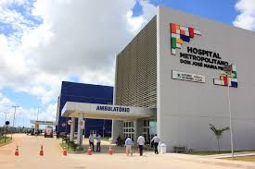
Hospital Metropolitano Dom José Maria Pires
Unidade hospitalar localizada na cidade de Santa Rita, na Região Metropolitana do, estado da Paraíba.
Hospital é referência nas áreas de cardiologia e neurologia e atende uma demanda que é a principal causa das mortes da população paraibana.
Hospital possui 11 salas de cirurgias e 226 leitos, sendo 3 de Emergência, 41 leitos de Observação (Vermelha e Amarela), 125 de Enfermaria (Adulto e Pediátrico) e 60 leitos de UTI (Adulto e Pediátrico). As Unidades de Terapia Intensiva serão divididas em UTI neurocirúrgica, UTI AVC, UTI cardiológica e UTI pediátrica cardio/neuro.

Slide 10
Maternidade Dr.Peregrino Filho
Localizado em Patos, o Hospital e Maternidade Dr. Peregrino Filho é referência em alto risco, em uma região com população de 224.550 habitantes e é acreditado como Hospital Amigo da Criança.
Hospital possui centro cirúrgico ,UTI neonatal,UTI materna,Unidade intermediária neonatal,pediatria clinica.

Slide 11
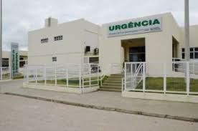
Hospital Geral de Mamanguape
O HGM oferece atendimento de urgência e emergência 24 horas por dia à população do Vale do Mamanguape, composto por 12 municípios paraibanos e com uma população estimada em 160 mil habitantes.
A área física construída é 13.624 m² com 125 leitos. Entre os serviços prestados atualmente estão clínica médica, pediatria, maternidade, urgência e emergência, exames laboratoriais, raios X , Unidade de Terapia Intensiva, entre outros.

Slide 12
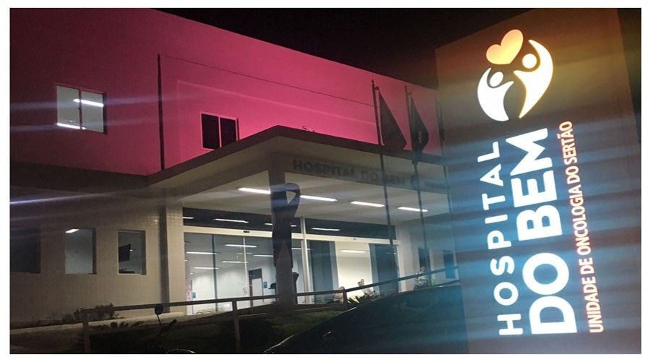
Complexo Hospitalar Deputado Jandhuy Carneiro -Hospital do Bem.
É formado pelo Hospital Regional de Patos e o Hospital do Bem – Unidade de Oncologia do Sertão. O complexo atende a população dos 89 municípios, com aproximadamente 942.067 habitantes na 3ª macrorregião de saúde do Estado da Paraíba.
Atende aos usuários em condições agudas que requeiram atendimento de urgência e emergência de média complexidade em traumatologia e ortopedia, clínica geral e terapia intensiva (UTI).
Também é referência para atendimento dos cânceres mais incidentes na região: Próstata, Mama, Colo de Útero;

Slide 13
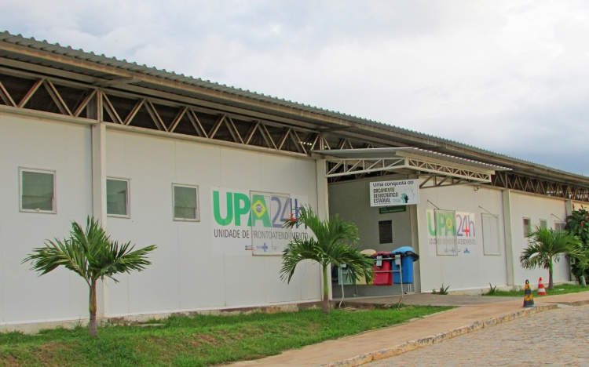
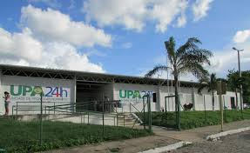
UPA Santa Rita – Porte I
UPA Princesa Isabel-Porte I
Portaria de Consolidação de nº6, de 3/10/2017GM/MS
UPA GUARABIRA – Porte I

Slide 14
DECRETO Nº 39.079 DE 1º DE ABRIL DE 2019
A seleção da entidade privada sem fins lucrativos qualiﬁcada como Organização Social será realizada através de Chamamento Público;
Chamamento Público aberto até dia 22 de maio de 2019;
Esclarecimentos:
Link de acesso acionamento:https://paraiba.pb.gov.br/noticias/com-base-em-decreto-de-regulamentacao-governo-abre-qualificacao-de-novas-oss

Slide 15
Secretaria de Estado da Saúde secretariodegestaohospitalar@gmail.com Gabinete (83)3211-9008/9019/9098

